Slide 1
在线考试系统
第三组：琚宇航，马文龙，高邱原

Slide 2
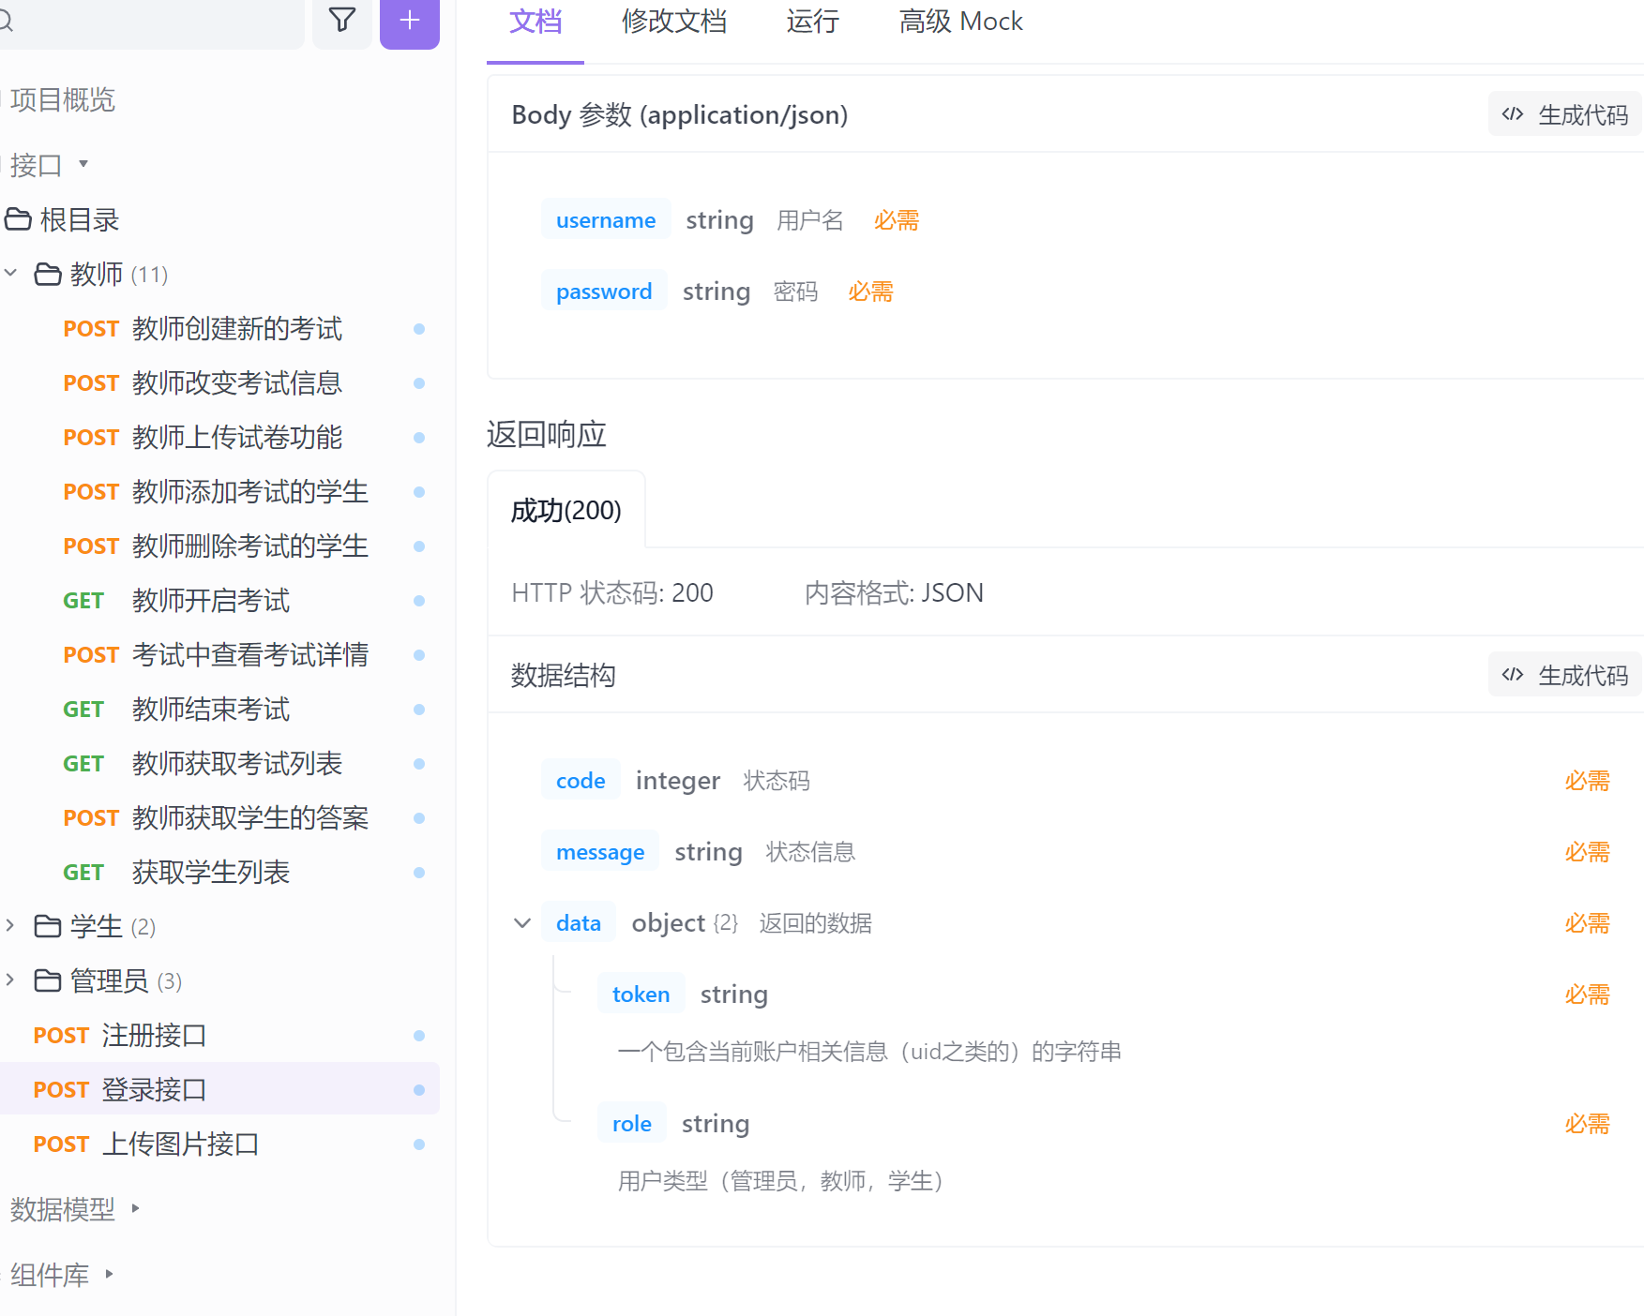
流程设计
需求分析，确认api文档，使用apifox制作相关文档
根据文档完成数据库(mysql)
在github上面上传代码

Slide 3
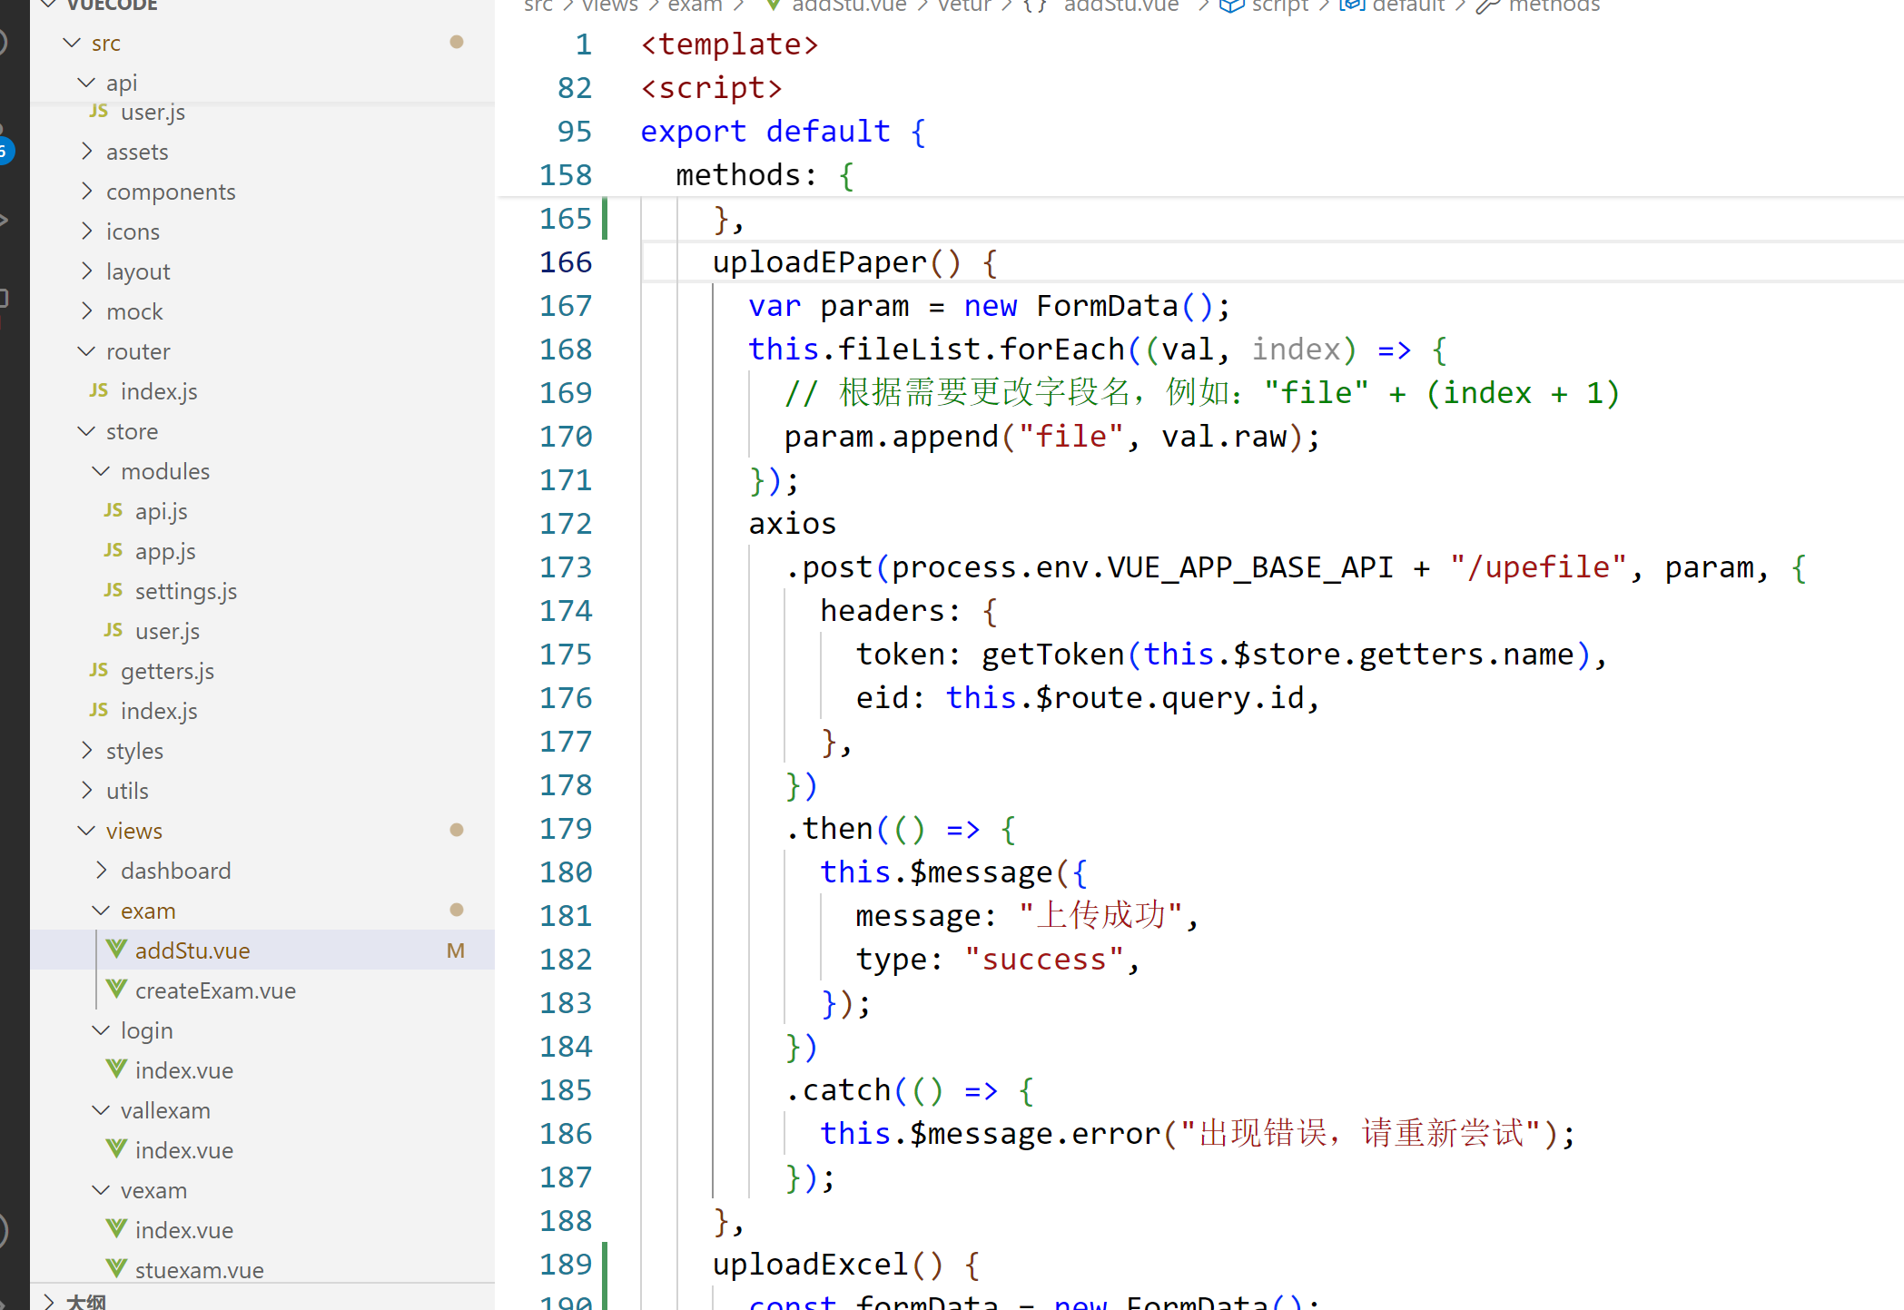
前端
采用vue框架和node.js
使用element-ui素材库
使用vue-element-template开源项目

Slide 4
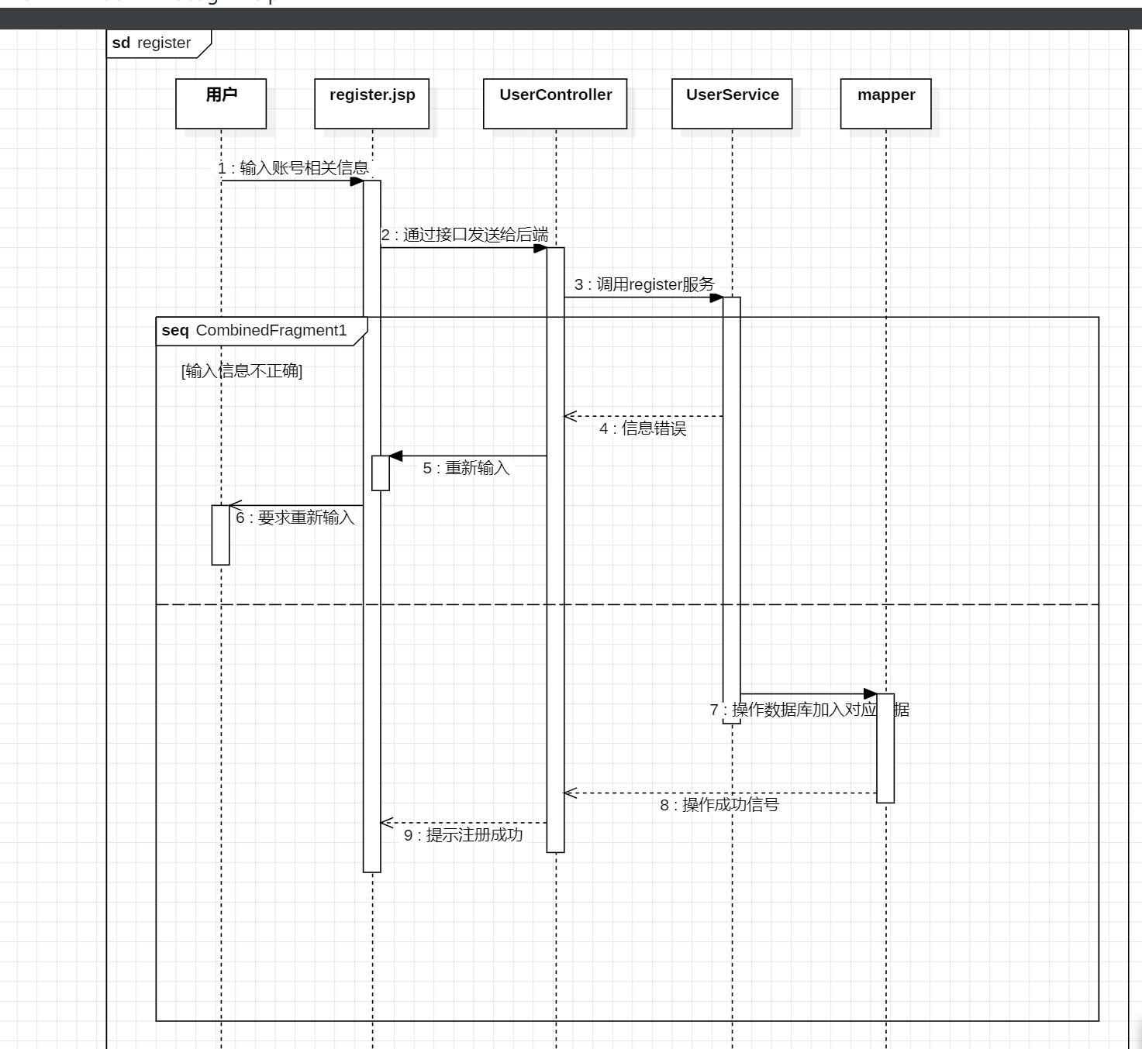
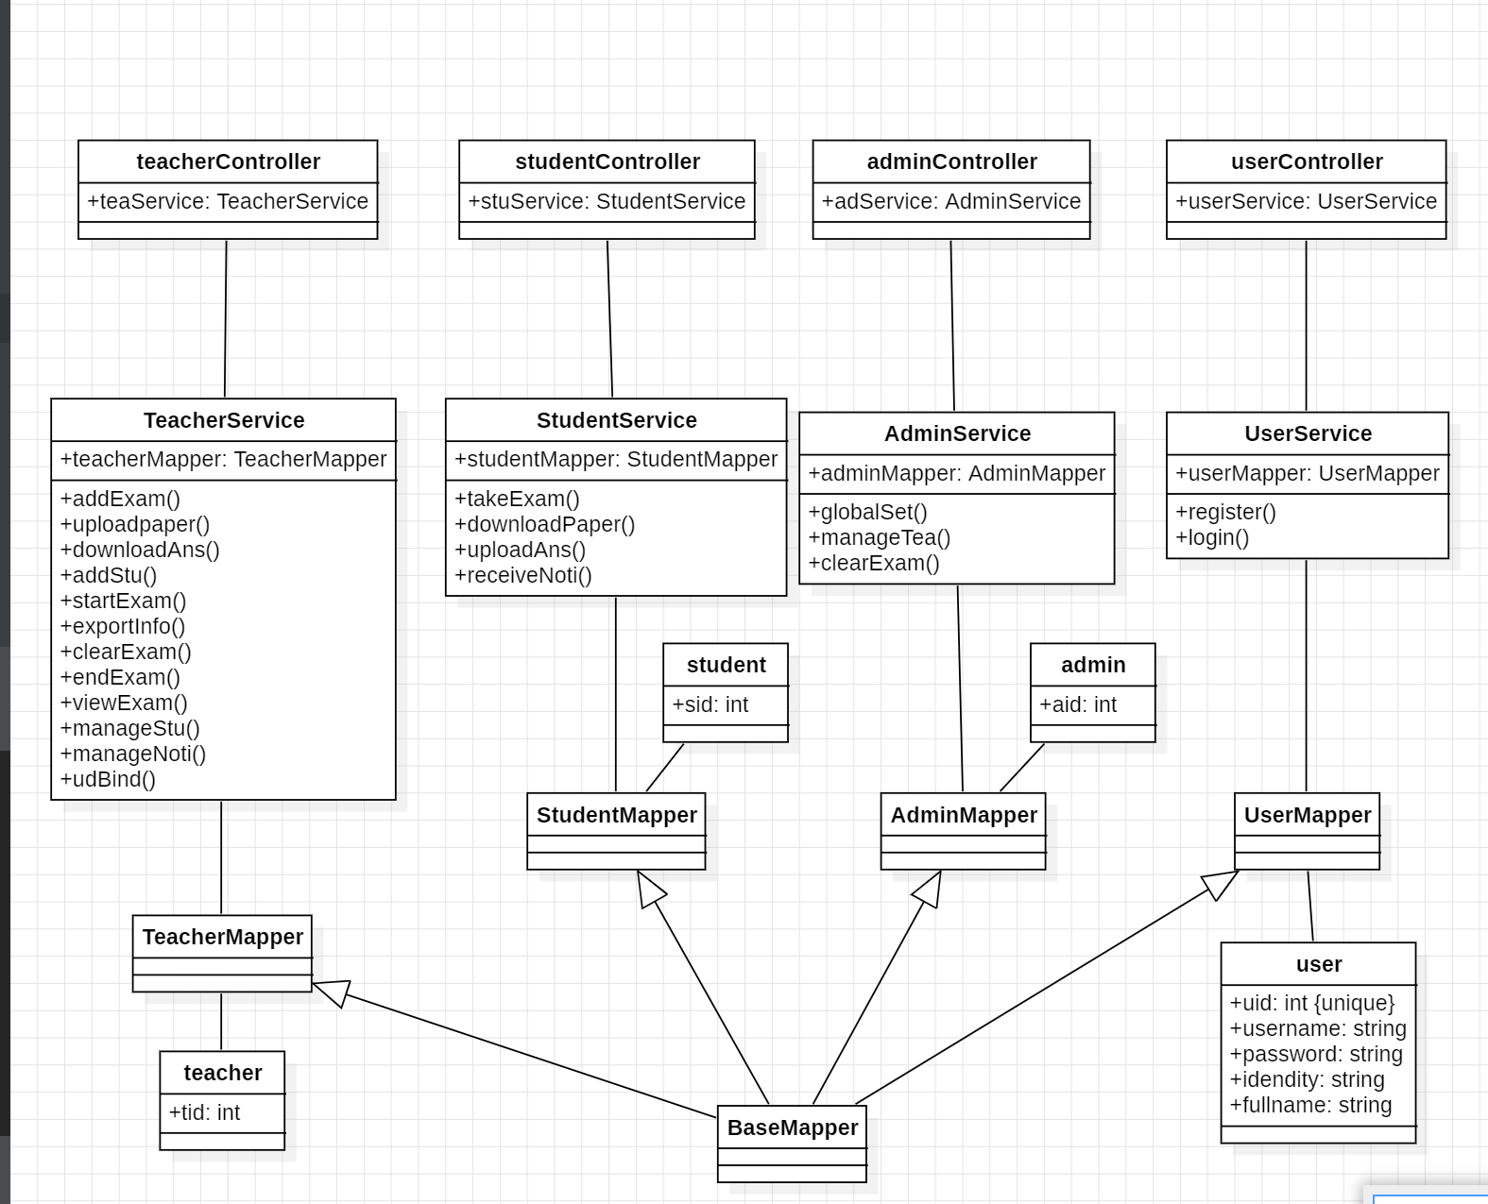
后端
采用spring-boot框架
Java8（jdk1.8）

Slide 5
数据库
Mysql：存储主要信息
Redis：存储token和对应用户对象，用于快速获得发送请求的用户对象(除了登录和注册，用户发送的每个请求的头部都会加入对应的token)

Slide 6
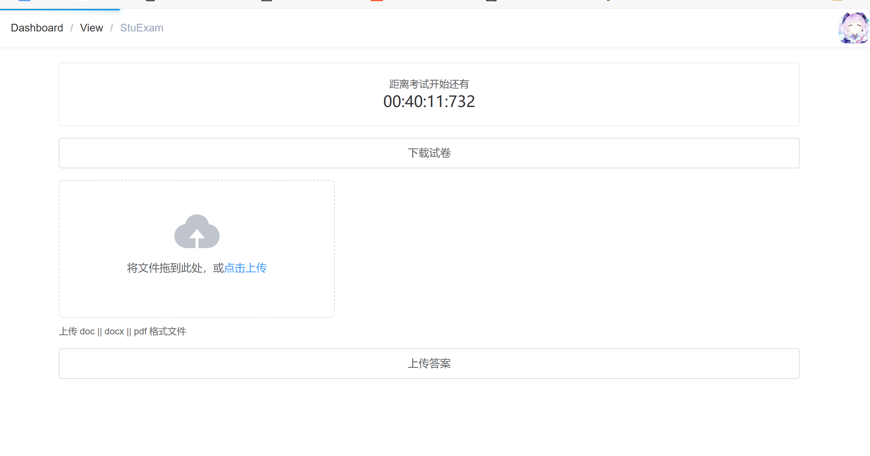
学生
进入考试
需要教师开启对应考试
下载试卷
上传答案

Slide 7
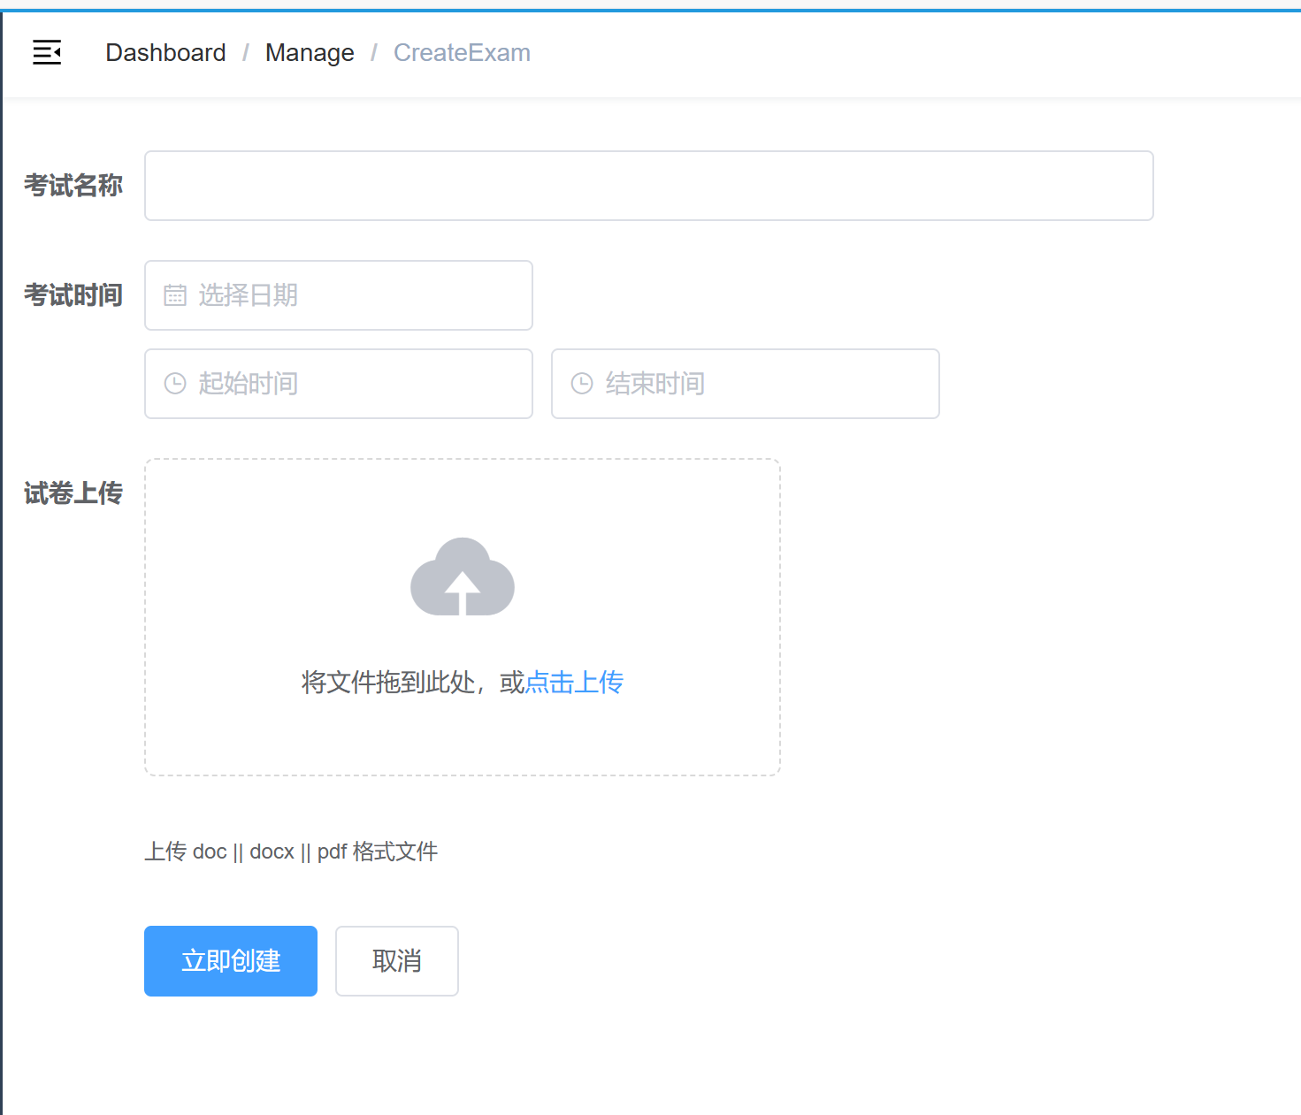
教师
创建考试
试卷文件上传
答案下载
对学生的操作
添加学生(界面添加，excel添加)
删除学生

Slide 8
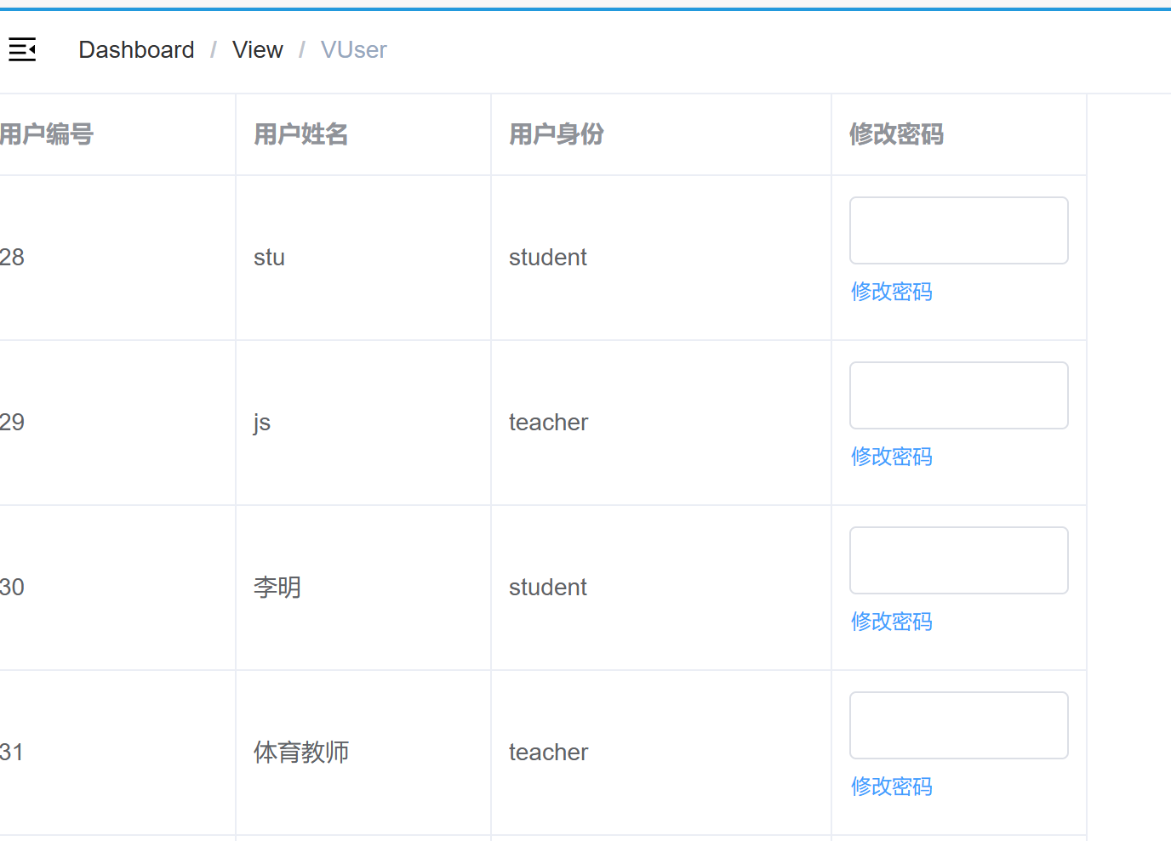
管理员
重设密码
设置考试状态(设置准备时间)

Slide 9
问题总结
任务分工要明确
项目初始的设计应该清晰准确

Slide 10
谢谢观看

